Slide 1
TAHILLAR
Notes:
Tarla Bitkileri Fikret BUDAK

Slide 2
Tohumlarına göre iki gruba ayrılır.
1) Açık Tohumlular 2) Kapalı Tohumlular 1) AÇIK TOHUMLULAR
Açık tohumlulara kozalaklılar da denir. Çünkü meyveleri kozalak şeklindedir.
Tohumları meyvenin içinde saklı olmayıp, kozalak pulları üzerinde bulunan odunsu bitkilerdir.
Odunsu bitki olduğu için düzenli iletim demetleri ve kambiyum vardır.
Çok yıllıktırlar.
Her zaman yeşildirler ve çoğu iğne yapraklıdır.
Açık tohumlulara şu bitkileri örnek verebiliriz; Köknar, ladin 2) KAPALI TOHUMLULAR
Bu bölümü oluşturan bitkiler en yaygın kara bitkileridir.
Açık tohumlu bitkilerden farklı olarak, kapalı tohumluların tohum taslakları etli bir yumurtalığın içinde gelişir.
Kapalı tohumluların üreme organları çiçekleridir.
Kapalı tohumlular Tek Çenekli ve Çift Çenekli olmak üzere ikiye ayrılır: Aşağıdaki tabloda özellikleri görülmektedir.
Notes:
Tarla Bitkileri Fikret BUDAK

Slide 3
TEK ÇENEKLİLER | ÇİFT ÇENEKLİLER
1) Otsu bitkilerdir. | 1) Genellikle odunsu bitkilerdir.
2) Yaprakları ince, uzun, şerit şeklindedir. | 2) Yaprakları geniş parçalıdır.
3) Yaprakları paralel damarlıdır. | 3) Yaprakları ağsı damarlıdır.
4) Tohumda tek çenek bulunur. | 4)Tohumda çift çenek bulunur.
5) Kambiyum yoktur. | 5) Kambiyum bulunur. (çok yıllıklarda)
6) İletim demetleri düzensizdir. | 6) İletim demetleri düzenlidir.
7) Kökleri saçak köktür. | 7) Kazık kök ve yan köklerden oluşur.
8) Gövdeleri incedir. | 8) Gövdeleri kalındır.
9) Örneğin;Buğday, mısır, soğanlı bitkiler | 9) Örneğin; Fasulye, elma, armut

Slide 5
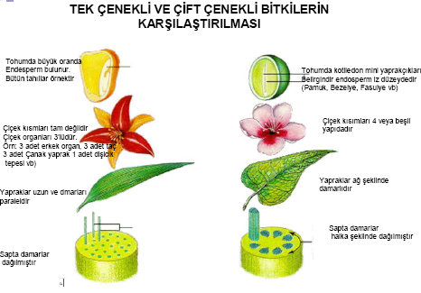

Slide 7
TAHILLAR
Serin iklim Tahılları
* Buğday
* Arpa
* Çavdar
* Yulaf
* Triticale (buğday x çavdar melezi)
Sıcak İklim Tahılları
* Çeltik
* Mısır
* Darılar (Koca darı, Cin darı, Kum darı)
* Kuşyemi

Slide 11
Tahılların botanik sınıflandırılması
Alem Plantae Bitkiler alemi
Alt alem Embryophyta Embriyolu bitkiler
Bölüm Spermatophyta Tohumlu bitkiler
Alt bölüm Angiospermae Kapalı tohumlular
Sınıf Monocotyledone Bir çenekliler
Takım Graminales Buğdaylar
Familya Gramineae Buğdaygiller
Alt familya Festucoideae Yumak otları
Cinsler Triticum Buğday
Hordeum Arpa
Secale Çavdar
Avena Yulaf
Oryza Çeltik
Phalaris Kuş yemi
Alt familya Panicoideae Darılar
Cinsler Zea Mısır
Sorghum Koca darı
Seteria Cindarı
Panicum Kumdarı

Slide 13
TANE
Kabuk
Meyve kabuğu
Tohum kabuğu
Hialin
Endosperm
Embriyo

Slide 17
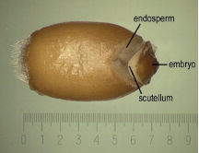
Notes:
Tarla Bitkileri Fikret BUDAK

Slide 18
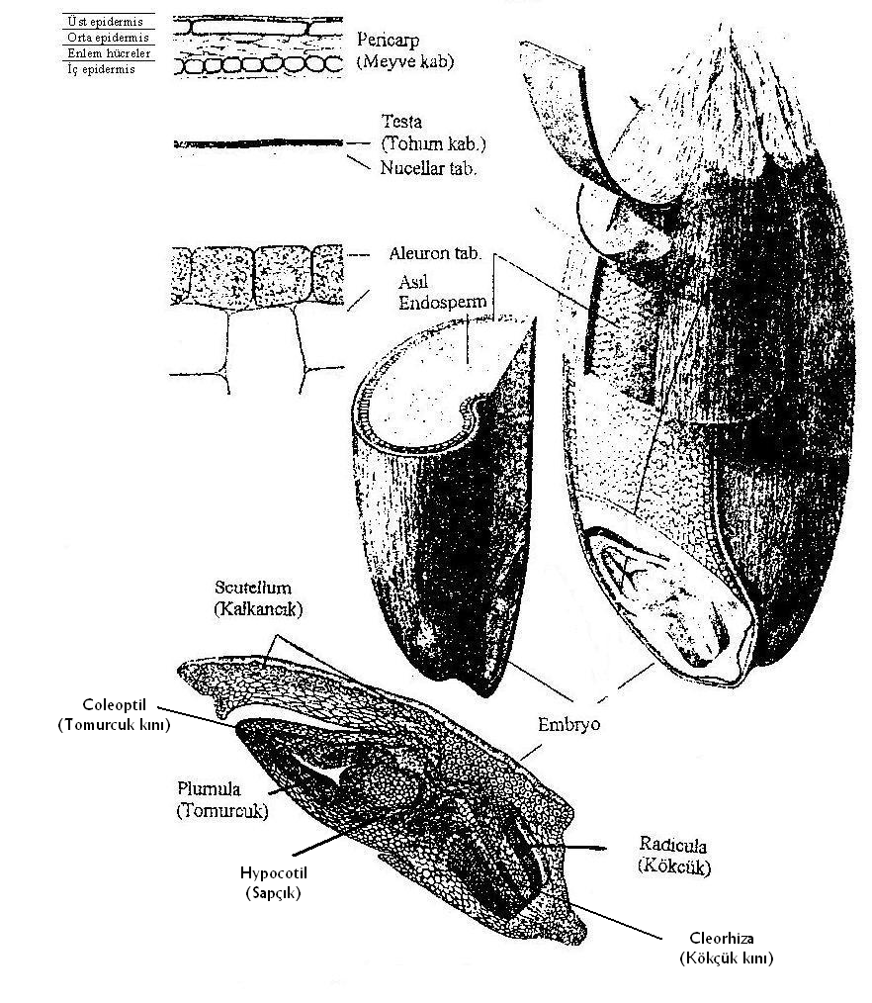

Slide 19
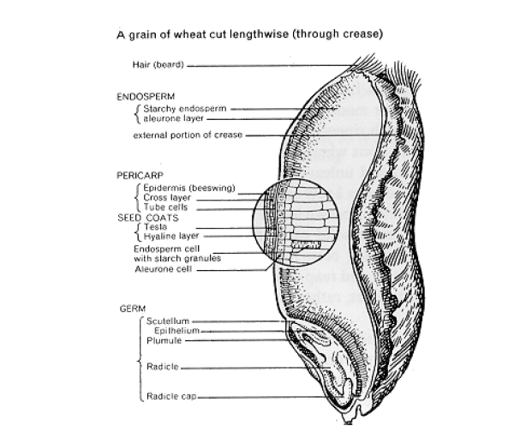

Slide 20
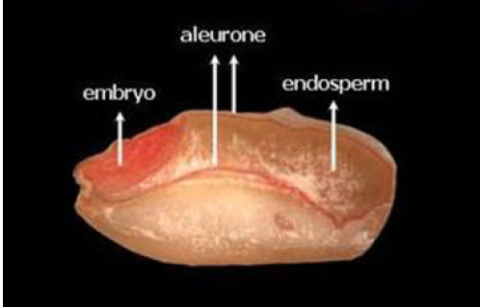

Slide 27
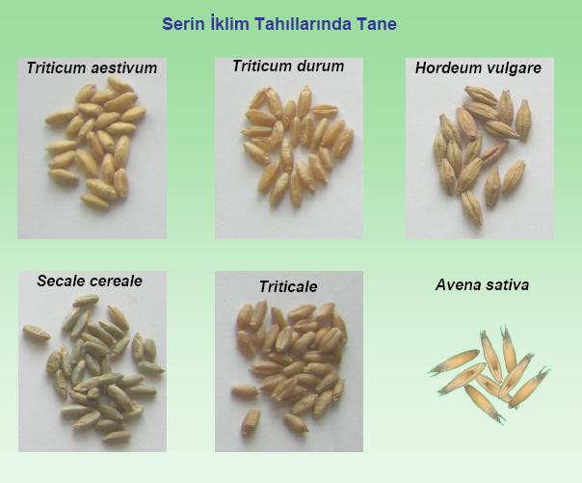

Slide 36
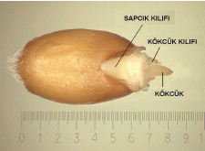

Slide 39
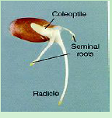

Slide 41
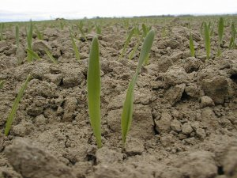
Bir yapraklı dönem

Slide 44
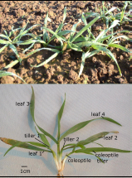

Slide 45
Tahıllarda genel kardeşlenme şeması

Slide 48
Tahıllarda genel kardeşlenme şeması

Slide 50
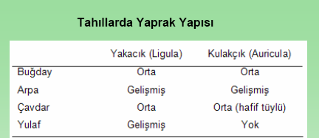

Slide 53
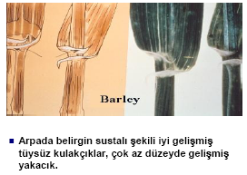
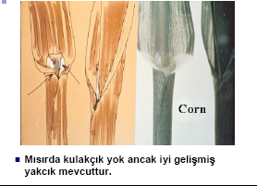
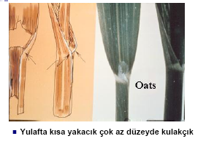

Slide 56
Sap

Slide 59
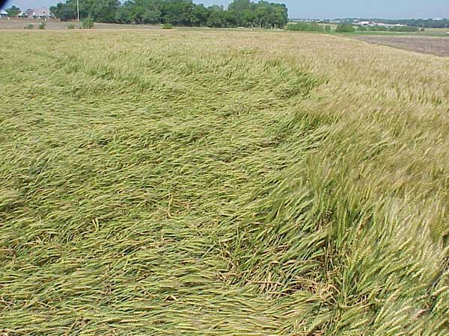

Slide 63
Bayrak Yaprak, Karınlanma, Başaklanma

Slide 69
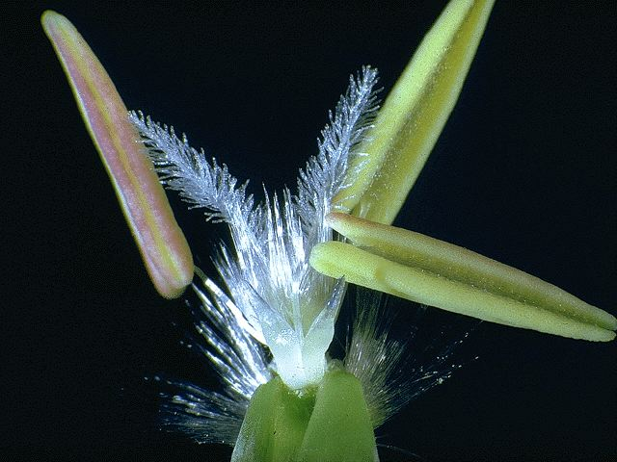
Buğday çiçeği

Slide 71
Döllenme

Slide 87
Döllenme

Slide 88
Olum Dönemleri
Süt olum: Protein birikir
Sarı olum: Nisaşta birikir
Fizyolojik olum: Biriken besinler olgunlaşır
Tam olum: Hasat olgunluğu dönemi

Slide 92
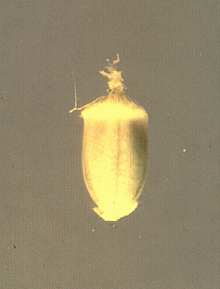
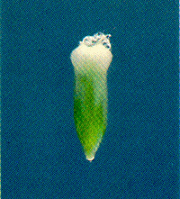
Erken süt olum dönemindeki buğday ve arpa taneleri

Slide 93
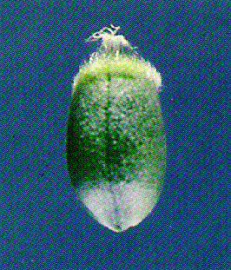
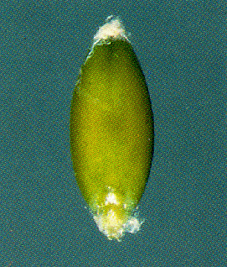
Süt olum dönemindeki buğday ve arpa taneleri

Slide 94
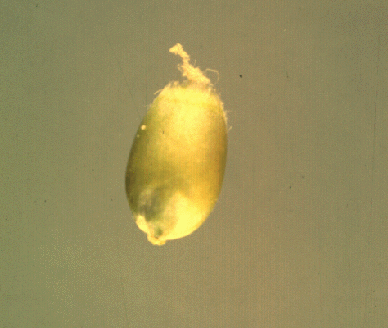
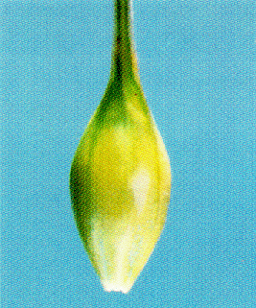
Sarı olum dönemindeki buğday ve arpa taneleri

Slide 95
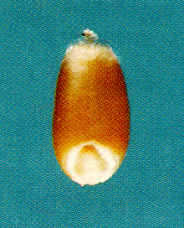
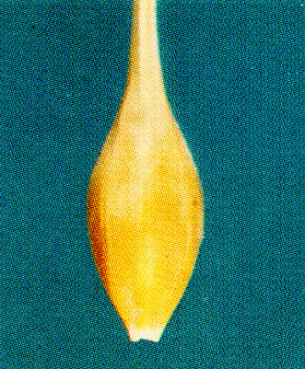
Fizyolojik olum dönemindeki buğday ve arpa taneleri

Slide 96
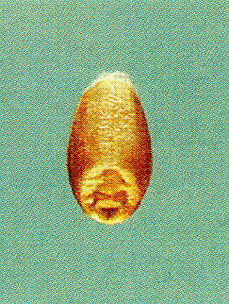
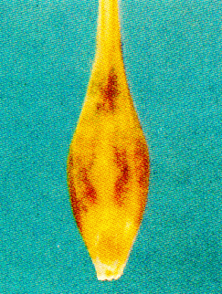
Tam olum (hasat) dönemindeki buğday ve arpa taneleri

Slide 108
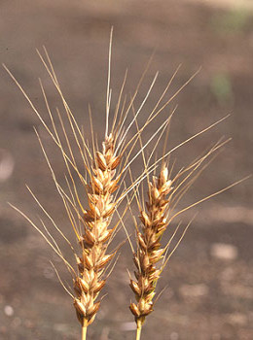
Ekmeklik buğday başak ve taneleri

Slide 109
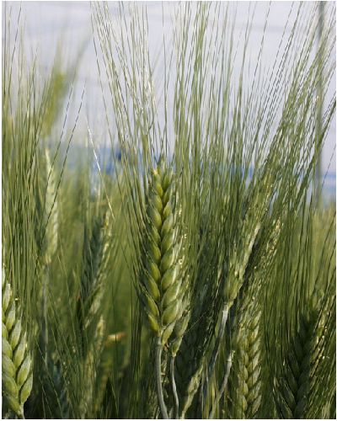
Makarnalık buğday başak ve taneleri

Slide 110
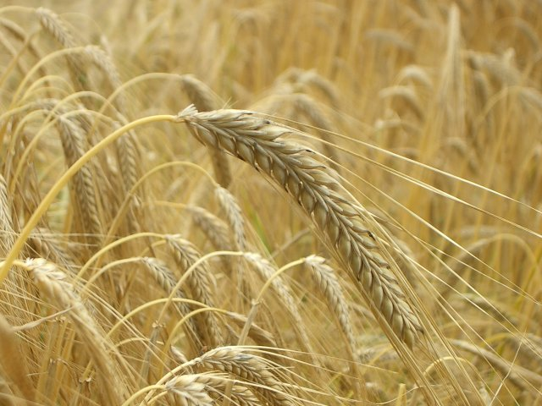
2-sıralı arpa

Slide 111
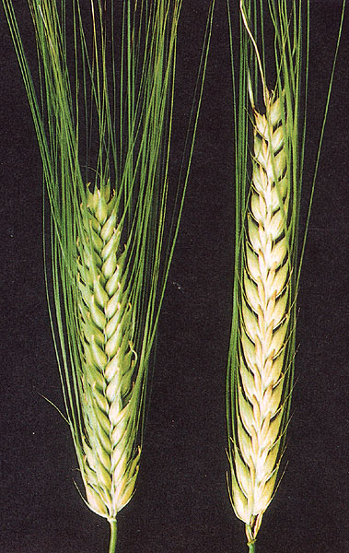
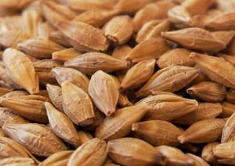
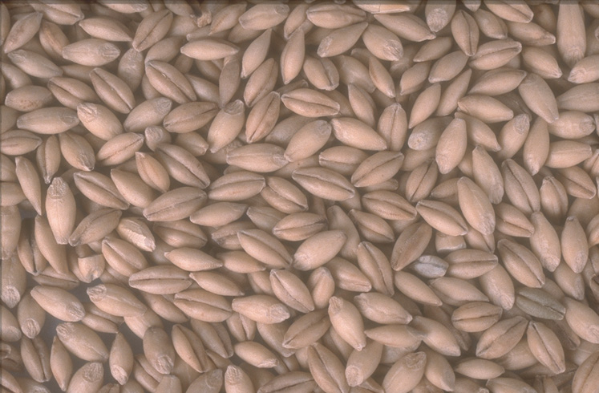
Arpa başakları, kavuzlu ve çıplak arpa taneleri

Slide 112
6-sıralı arpa

Slide 113
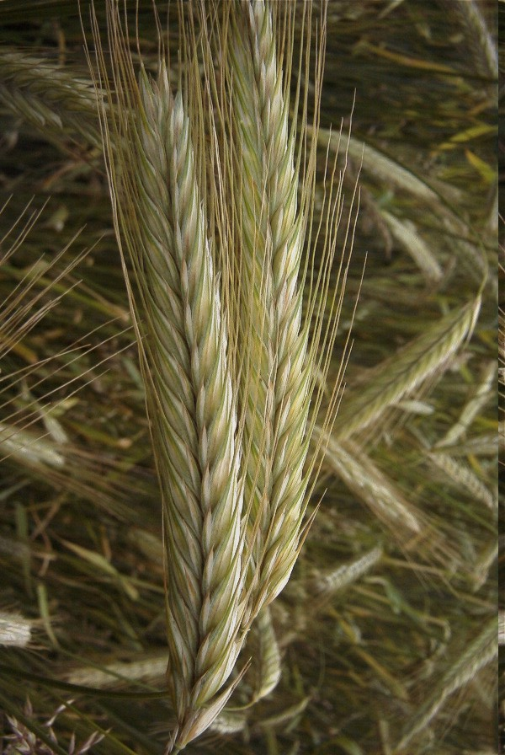
Çavdar başağı ve taneleri

Slide 114
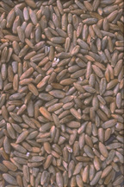
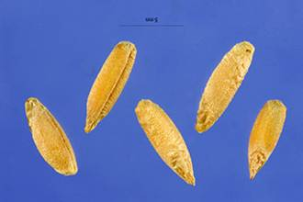
Çavdar başağı ve tanesi

Slide 115
Secale cereale (Kültür çavdarı)

Slide 116
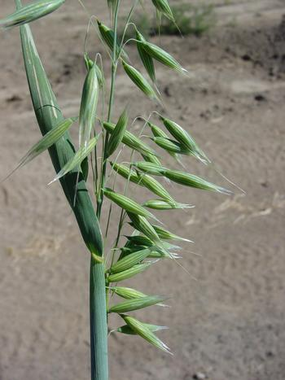
Yulaf salkımı, taneleri

Slide 117
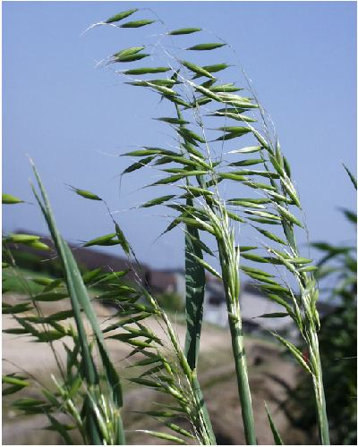
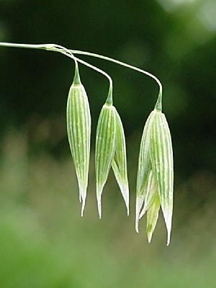
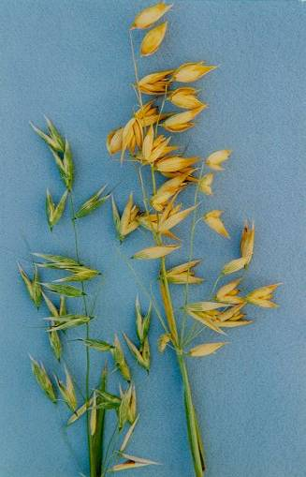
Avena sativa (Beyaz yulaf)
Notes:
Tarla Bitkileri Fikret BUDAK

